Slide 1
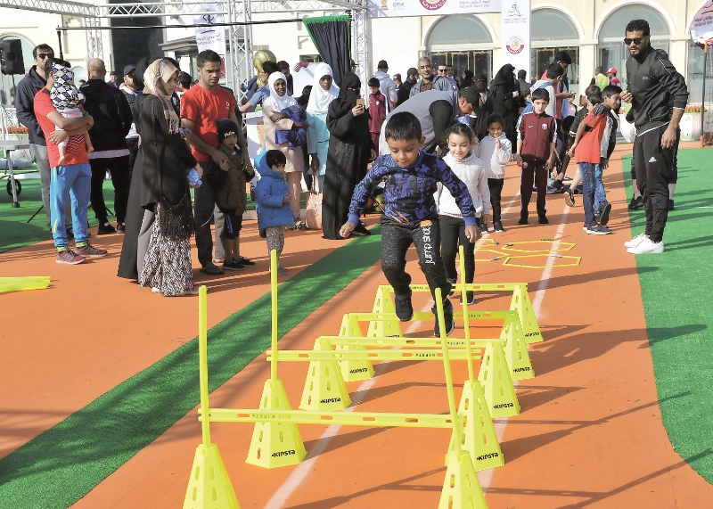
المحاضرة رقم 4
أنواع التخطيط الرياضي

Slide 2
1-التخطيط الطويل المدى:
يعتبر أطول نظام في التخطيط الرياضي و غالبا ما يستغرق من (5الى 10 سنوات) حيث يبدأ من عملية الممارسة الأولية لأي لعبة رياضية حتى الوصول باللاعب إلى اعلي المستويات ,مع ضرورة مراعاة التطور بالنسبة لهذه المستويات لان اعلي المستوى الذي يعتبر بالعالمي لا يتوقف عند مستوى ثابت أو محدد بل يتميز بالتنامي و التطور المستمر، فالتخطيط الطويل المدى يعتمد عليه في التدريب الحديث.

Slide 3
عند وضع خطة طويلة المدى لابد بالأخذ بعين الاعتبار النقاط الآتية:
-عدد السنوات المطلوبة للوصول باللاعب أو الفريق إلى اعلي المستويات.
-العمر المناسب الذي يستطيع فيه اللاعب الوصول إلى اعلي المستويات.
-مستويات القدرات الطبيعية لدى اللاعبين الناشئين التي سوف يبدأ بهم ( ملكاتهم البدنية.النفسية.المعرفية......)
-المرحلة السنية المناسبة التي سوف يبدى من خلالها اللاعب في أداء التدريبات الخاصة.
-المحافظة على هدف الخطة الموضوعة في المدى الطويل وعدم المحاولة في تغييره إلى سنة أو سنتين. ففي السنوات الأولى(2-3سنوات) يسعى المدرب إلى وضع الأساس الثابت للإعداد المتعدد الجوانب و يعلمهم الاداء الرياضي السليم و بعد ذلك تطوير الصفات البدنية و الارتقاء لمستوى الأداء بدلالة السن و خصائص اللاعبين.

Slide 4
2-مراحل التخطيط الطويل المدى:
1-مرحلة بداية الإعداد.
2-مرحلة الأعداد و التمهيدي الأساس.
3-مرحلة الإعداد و التخصص.
4-مرحلة تحقيق الحد الأقصى.
5-مرحلة الاحتفاظ بالمستوى.

Slide 5
1/-مرحلة بداية الإعداد :
( تستغرق 3 سنوات) تهدف هذه المرحلة إلى ما يلي :
- تنمية الحالة الصحية للناشئين.
-الإعداد البدني العام البدني .
- اصلاح عيوب النمو البدني .
- تعلم بعض الاداءات الحركية و المهارية للعبة الرياضية التي يتخصص فيها الناشئ و لتحقيق هذه الأهداف لابد من طرق تدريب مختلفة و استخدام تمرينات الألعاب الرياضية وخلال هذه المرحلة كذلك يتم تشكيل المهارات الفنية التي يمكن أن يتأسس عليها مهارات أخرى أكثر صعوبة ، في هذه المرحلة يتدرب الطفل حوالي(2-3 مرات أسبوعيا) و المدة لا تفوق 60 دقيقة و حجم التدريب السنوي يصل إلى 150ساعة، وعمر الناشئ في هذه المرحلة هو( 6-7سنوات) و يصل حتى 10 سنوات و الفترة الكلية لهذه المرحلة تستغرق 3 سنوات.

Slide 6
2/- مرحلة الإعداد التمهيدي الأساسي :
تهدف هذه المرحلة إلى ما يلي :
-التنمية الشاملة لكل إمكانات الناشئ البدنية.
-تحسين الحالة الصحية.
-علاج عيوب النمو البدني والإعداد البدني.
-تشكيل المهارات الحركية الأساسية المختلفة في مجال التخصص (للعبة الرياضية) و تتميز هذه المرحلة باستخدام التمرينات العامة أكثر من الخاصة لان التمرينات التخصصية تؤثر على النمو البدني و هذاما يؤثر سلبا على مستقبل الناشئ, و لابد في هذه المرحلة الاهتمام بالجانب المهارى و ما يساعده على اكتساب كمية كبيرة من المهارات الرياضية التخطيطية و من الناحية البدنية الاهتمام بمختلف أنواع السرعة و التوافق و المرونة.

Slide 7
3/- مرحلة الإعداد التخصصي :
تهدف هذه المرحلة إلى ما يلي:
-استمرار الاهتمام بالإعداد البدني العام.
-زيادة حجم التمرينات العامة المرتبطة بمختلف الأنشطة الرياضية.
-تحسين الاتجاه إلى التخصص الرياضي خلال النصف الثاني لهذه المرحلة تحديد التخصص الدقيق للاعب من خلال أداء مختلف الأنشطة و التمرينات التي تبين اتجاهه نحو لعبة من الألعاب الممارسة ، و يتم ذلك بفضل مختلف الطرق و الوسائل التدريبية المختلفة مع تفادي الأحمال الكبيرة جدا.

Slide 8
4/- مرحلة تحقيق الحد الأقصى:
تهدف هذه المرحلة إلى تحقيق الواجبات التالية:
- تحقيق الحد الأقصى للمستويات الرياضية التي يمكن للاعب أن يصل إليها
- استخدام طرق ووسائل التدريب بالحد الأقصى لها.
- عدد مرات التدريب في الأسبوع تصل إلى 15-20 مرة.
- زيادة الاهتمام بالجانب النفسي و الخططي.
-وضع اللاعب إلى أقصى حدوده للوصول إلى أقصى مستوى له.

Slide 9
5/- مرحلة الاحتفاظ بالمستوى:
تهدف إلى تحقيق ما يلي:
- الاحتفاظ بالمستوى الرياضي( الذي تحقق من قبل)لأطول فترة ممكنة.
- الاحتفاظ بالمستوى الوظيفي و التكيف الذي تم التوصل إليه.
- إتقان المستوى المهارى و الخططي.
- الاهتمام بالحالة النفسية و الاستعداد و للمنافسة و تحقيق المستويات العليا.
-علاج بعض الضعف الذي ممكن أن يظهر في الجانب البدني و الوظيفي.
-قدرة اللاعب على التكيف مع أي طريقة تدريبية جديدة و أجهزة تدريبية جديدة لم تستخدم من قبل حتى مع طبيعة توزيع الأحمال القصوى.

Slide 10
نشكركم على حسن الإنصات والاستماع وبارك الله فيكم والسلام عليكم

